Slide 1
PRESENTACIÓN INTERACTIVA
Tercero Básico
Prof. Verónica curaz

Slide 2
1, ¿Cuál de estos textos no es literario?
Presiona la imagen de tu respuesta

Slide 3
¡MUY BIEN!
Pincha la imagen para pasar a la otra actividad

Slide 4
¡INTÉNTALO OTRA VEZ!
Pincha la imagen para volver a la actividad

Slide 5
¿cuál es el propósito de la noticia?
Informar
Entretener

Slide 6
¡MUY BIEN!
Pincha la imagen para pasar a la otra actividad

Slide 7
¡INTÉNTALO OTRA VEZ!
Pincha la imagen para volver a la actividad

Slide 8
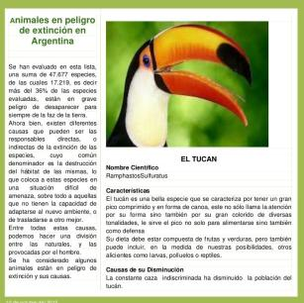
Esta imagen corresponde a:
Infografía
Texto informativo

Slide 9
¡MUY BIEN!
Pincha la imagen para pasar a la otra actividad

Slide 10
¡INTÉNTALO OTRA VEZ!
Pincha la imagen para volver a la actividad

Slide 11
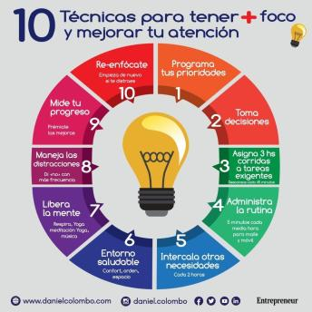
Esta infografía tiene como propósito:
INFORMAR
EXPRESAR EMOCIONES

Slide 12
¡MUY BIEN!
Pincha la imagen para pasar a la otra actividad

Slide 13
¡INTÉNTALO OTRA VEZ!
Pincha la imagen para volver a la actividad

Slide 14
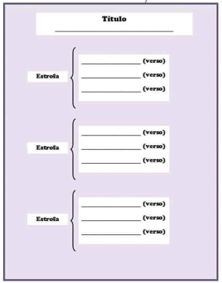
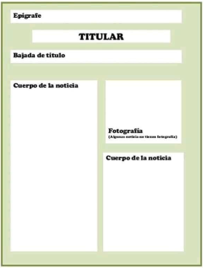
¿Cuál es la estructura correcta de una noticia?
Presiona la imagen de tu respuesta

Slide 15
¡MUY BIEN!
Pincha la imagen para pasar a la otra actividad

Slide 16
¡INTÉNTALO OTRA VEZ!
Pincha la imagen para volver a la actividad

Slide 17
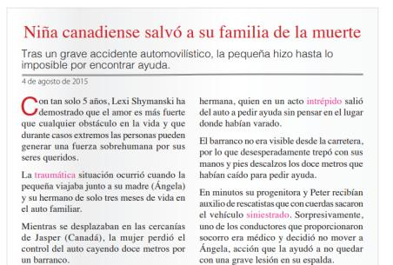
Este texto que leímos en el video anterior . ¿qué tipo de texto es?
NOTICIA
INFOGRAFÍA

Slide 18
¡MUY BIEN!
Pincha la imagen para pasar a la otra actividad

Slide 19
¡INTÉNTALO OTRA VEZ!
Pincha la imagen para volver a la actividad

Slide 20
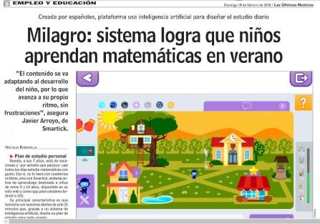
¿Cómo se llama la parte destacada de la noticia?
TITULAR
BAJADA

Slide 21
¡MUY BIEN!
Pincha la imagen para pasar a la otra actividad

Slide 22
¡INTÉNTALO OTRA VEZ!
Pincha la imagen para volver a la actividad

Slide 23
Algunos textos literarios son:
¿Cuál agregarías?

Slide 24
¡MUY BIEN!
Pincha la imagen para pasar a la otra actividad

Slide 25
¡INTÉNTALO OTRA VEZ!
Pincha la imagen para volver a la actividad

Slide 26
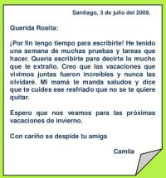
Algunos textos no literarios son:
infografía
carta
noticia
¿Qué texto agregarías a esta clasificación?
receta

Slide 27
¡MUY BIEN!
Pincha la imagen para pasar a la otra actividad

Slide 28
¡INTÉNTALO OTRA VEZ!
Pincha la imagen para volver a la actividad

Slide 29
FELICITACIONES

